Slide 1
第八章 中间代码生成

Slide 2
学习内容
三地址码表示方法
声明语句的翻译
赋值语句的翻译：数组寻址
布尔表达式的翻译
case语句的翻译
backpatching技术的实现
过程调用的翻译

Slide 3
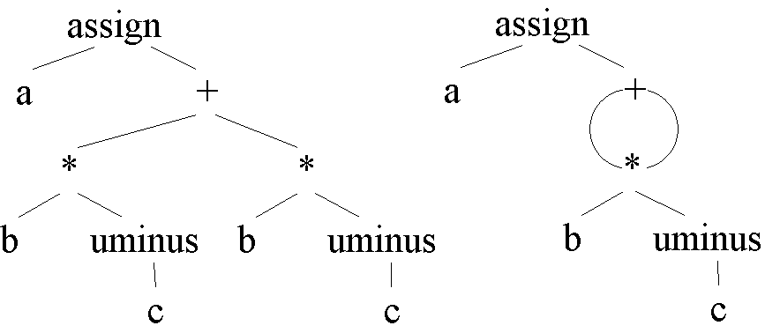
8.1 中间语言
8.1.1 图表示
a := b * -c + b * -c
语法树方式表示
后缀表示——语法树的线性表示方式 a b c uminus * b c uminus * + assign

Slide 4
语法制导定义构造语法树
PRODUCTION Semantic Rule
S → id := E { S.nptr = mknode (‘assign’,
mkleaf(id, id.entry), E.nptr) }
E → E₁ + E₂ {E.nptr = mknode(‘+’, E₁.nptr,E₂.nptr) }
E → E₁ * E₂ {E.nptr = mknode(‘*’, E₁.nptr,E₂.nptr) }
E → - E₁ {E.nptr = mknode(‘uminus’, E₁.nptr) }
E → ( E₁ ) {E.nptr = E₁.nptr }
E → id {E.nptr = mkleaf(id, id.entry) }

Slide 5
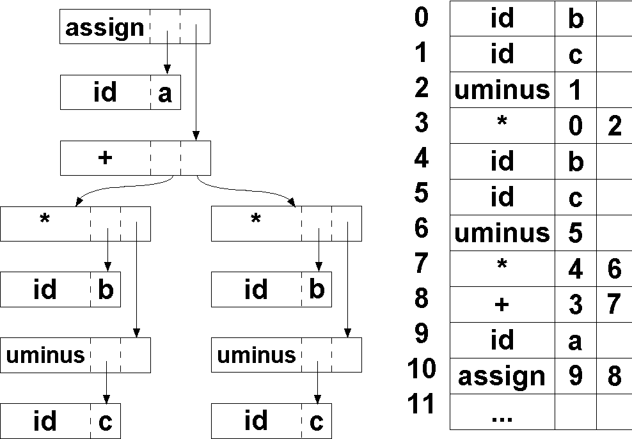
语法树的计算机内部表示

Slide 6
8.1.2 三地址码
Three-Address Code
一般形式：x := y op z
语法树、dag的线性化表示
t₁ := -c t₁ := -c
t₂ := b * t₁ t₂ := b * t₁
t₃ := -c t₅ := t₂ + t₂
t₄ := b * t₃ a := t₅
t₅ := t₂ + t₄
a := t₅

Slide 7
8.1.3 三地址码语句类型
二元运算：x := y op z
一元运算：x := op y
复制语句：x := y
无条件转移：goto L
条件转移：if x relop y goto L
函数调用：param x₁ param x₂ … param x_{n} call p, n
数组：x := y [i] ， x [i] := y
指针：x := &y， x := *y

Slide 8
语法制导翻译生成三地址码
以赋值语句id := E为例
利用属性保存翻译结果
E.code：生成的计算E的三地址代码
E.place：代码E.code中E最终计算结果的存储位置（（临时）变量名）
newtemp：生成临时变量名
gen：生成一条三地址码指令（的文本串）

Slide 9
赋值语句的翻译
赋值语句代码： 先计算右侧表达式 再执行它的结果到左侧变量的赋值指令
PRODUCTION Semantic Rule
S → id := E { S.code = E.code || gen(id.place ‘:=’ E.place) }
E → E₁ + E₂ { E.place= newtemp ;
E.code = E₁.code || E₂.code ||
|| gen(E.place ‘:=’ E₁.place ‘+’ E₂.place) }
E → E₁ * E₂ { E.place= newtemp ;
E.code = E₁.code || E₂.code ||
|| gen(E.place ‘:=’ E₁.place ‘*’ E₂.place) }
E → - E₁ { E.place= newtemp ;
E.code = E₁.code ||
|| gen(E.place ‘:=’ ‘uminus’ E₁.place) }
E → ( E₁ ) { E.place= E₁.place ; E.code = E₁.code}
E → id { E.place = id.entry ; E.code = ‘’ }
加法表达式代码： 先计算两个子表达式 再执行它们结果的加法指令

Slide 10
中间代码生成示例
.code=“t0=rate * 60.0;
t1=initial + t0;
position=t1;”
:=
.place=t1
.code=“t0=rate * 60.0;
t1=initial + t0;”
.place=position
id1
+
.place=t0
.code=“t0=rate * 60.0;”
.place= initial
id2
*
.place=rate
id3
60
.place=“60.0”

Slide 11
控制流语句的翻译
while语句：S → while E do S₁
翻译为 S.begin: E.code
if E.place = 0 goto S.after
S₁.code
goto S.begin
S.after:
语法制导定义：
S.begin = newlabel;
S.after = newlabel ;
S.code = gen(S.begin ‘:’) || E.code || gen(‘if’ E.place ‘=’ ‘0’ ‘goto’ S.after) || S₁.code || gen(‘goto’ S.begin) || gen(S.after ‘:’)
创建一个标号（跳转地址）

Slide 12
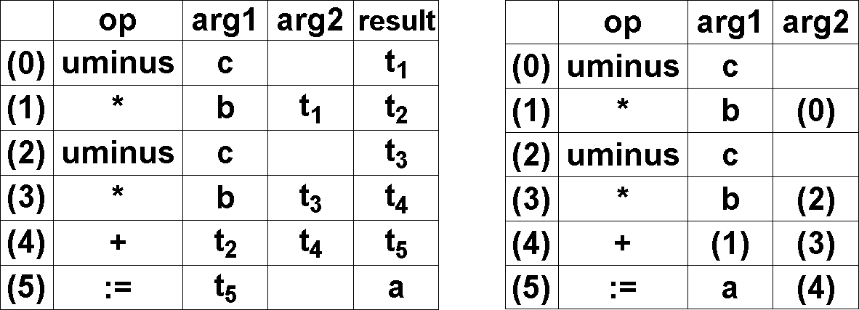
8.1.5 三地址码的实现
四元组，三元组

Slide 13
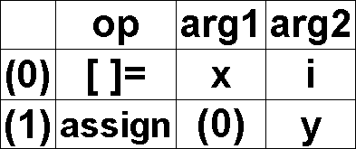
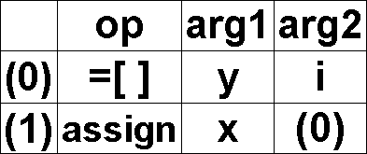
三元运算的实现——拆分
x[i] := y
x := y[i]

Slide 14
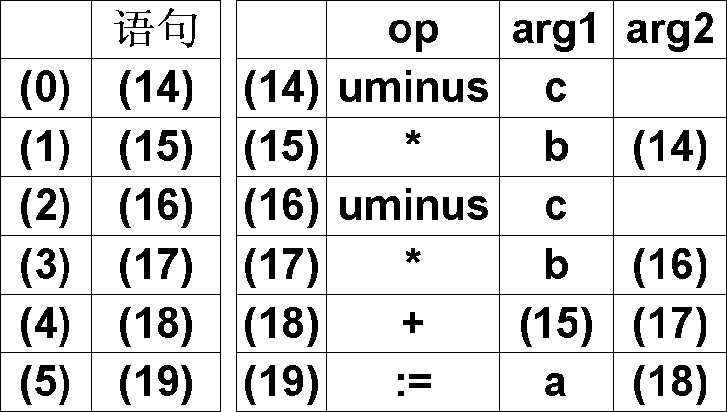
间接三元组实现方式

Slide 15
8.2 声明语句的翻译
8.2.1 过程内部的声明
PRODUCTION Semantic Rule
P → M D { }
M → ε {offset:=0; }
D → id : T { addtype(id.entry, T.type, offset);
offset:=offset + T.width; }
T → char {T.type = char; T.width = 1; }
T → integer {T.type = integer; T.width = 4; }
T → array [ num ] of T₁
{T.type=array(num.val,T₁.type); T.width = num.val * T₁.width;}
T → ^T₁ {T.type = pointer(T₁.type); T₁.width = 4;}

Slide 16
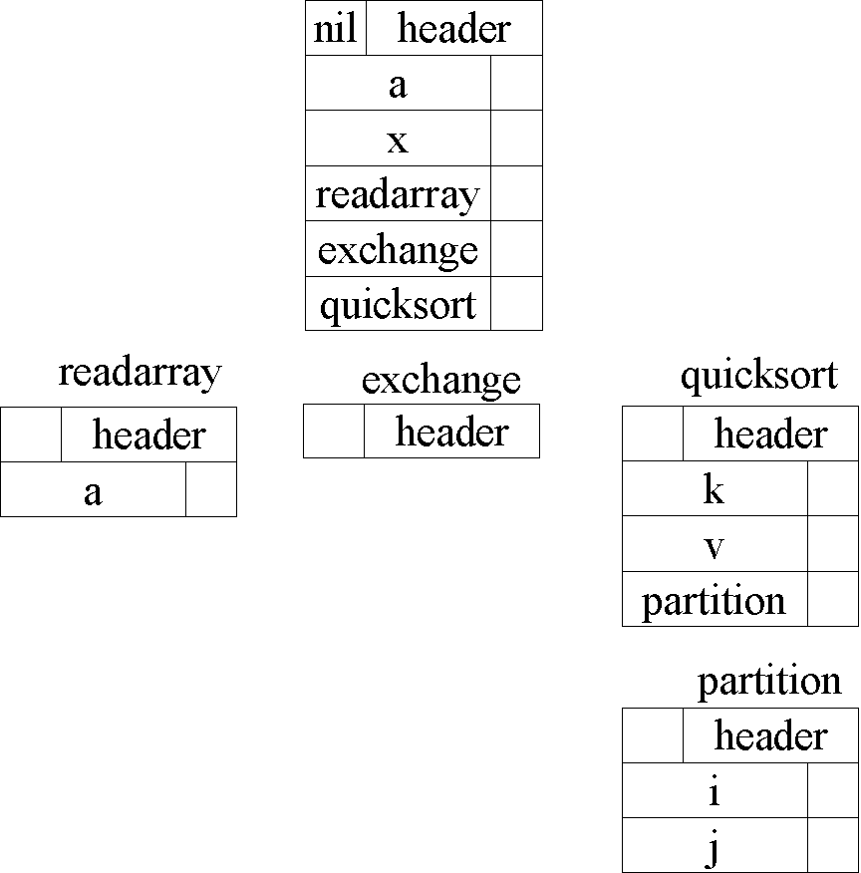
8.2.2 作用域的处理
每个作用域一个符号表
子作用域的符号表指向 父作用域的符号表

Slide 17
处理作用域的翻译模式
符号表栈
内存占用量栈记入符号表
P → M D { addwidth(top(tblptr), top(offset));
pop(tblptr); pop(offset); }
M → ε { t:=mktable(null); push(t, tblptr);
push(0, offset);}
D → D₁ ; D₂
D → proc id ; N D ; S { t:=top(tblpr);
addwidth(t, top(offset));
pop(tblptr); pop(offset);
enterproc(top(tblptr), id.name, t);}
N → ε { t:=mktable(top(tblptr)); push(t,tblptr);
push(0,offset);}
D → id : T { enter(top(tblptr), id.name, T.type, top(offset));
top(offset):=top(offset) + T.width;
创建新符号表，其父为空或为栈顶符号表
函数的内存大小 记入符号表中
函数记入原符号表
声明的变量加入当前（栈顶）符号表

Slide 18
8.2.3 记录类型的处理
创建独立的符号表
T→ record L D end { T.type = record(top(tblptr));
T.width = top(offset);
pop(tblptr); pop(offset); }
L→ε { t = mktable(null);
push(t, tblptr); push(0, offset); }

Slide 19
8.3 赋值语句
在符号表中查找标识符
8.3.1 符号表中的名字
S→ id := E { p = lookup(id.name);
if (p != null) emit(p ‘:=’ E.place);
else error; }
E→ E₁ + E₂ { E.place = newtemp;
emit(E.place ‘:=’ E₁.place ‘+’ E₂.place; }
E→ E₁ * E₂ { E.place = newtemp;
emit(E.place ‘:=’ E₁.place ‘*’ E₂.place; }
E→ - E₁ { E.place = newtemp;
emit(E.place ‘:=’ ‘uminus’ E₁.place; }
E→ ( E₁ ) { E.place = E₁.place }
E→ id { p = lookup(id.name);
if (p != null) E.place = p;
else error; }
直接打印语句， 而非保存属性中

Slide 20
8.3.2 临时名字的重用
newtemp每次产生不同名字➔ 临时变量数=表达式中运算符数，中间（目标）代码空间占用巨大！
临时变量保存的中间计算结果，后续不会继续使用，继续保留浪费空间！
能否重用临时变量保存不同中间结果？ ⬅分析变量生存周期：语法制导翻译方法、在生成中间代码时进行优化
E→E₁ + E₂➔
计算E₁→t₁
计算E₂→t₂
t₃ = t₁ + t₂
t₁ 、t₂生存周期结束！——孩子节点、子表达式、运算对象
t₃ 生存周期开始！——父节点、运算结果

Slide 21
重用算法
观察不同临时名字生存周期间的关系
嵌套、前后，但不会交叉！
➔栈！
产生式翻译： 孩子节点临时变量弹出栈、归还临时名字池 父节点从池中分配临时名字、压栈
不显式使用栈——计数器c，初始为0
临时名字作为运算对象使用：c--
生成新的临时名字：$c，c++

Slide 22
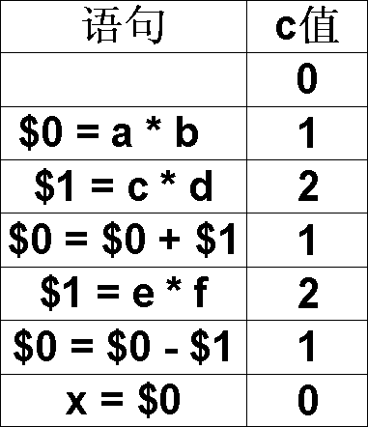
例8.1
x = a * b + c * d – e * f
$0, $1为运算对象，c减2，变为0→结果又保存在$0

Slide 23
8.3.3 数组元素寻址
base
一维数组
type A[low..high];
计算A[i]的地址
A的起始地址——base
数组元素大小——w
A[i]与A起始位置的“距离”——(i – low) * w
最终结果：base + (i – low) * w ➔ i * w + (base – low * w)
(base – low * w)为常量，可在编译时计算
A[i]
(i – low) * w

Slide 24
数组元素寻址（续）
base
A[low₁, low₂]
…
A[low₁, high₂]
…
A[i₁, low₂]
…
A[i₁, i₂]
…
二维数组：
type A[low₁..high₁, low₂..high₂]
计算A[i₁, i₂]地址
数组的数组，两次利用一维数组计算方法
行：n₂=high₂–low₂+1个元素的一维数组→元素 二维数组：n₁=high₁-low₁+1个“行”的一维数组
i₁行的位置 (i₁ - low₁) * n₂
A[i₁, i₂]距行开始位置的距离：i₂ – low₂
最终结果base + ((i₁ - low₁) * n₂ + i₂ - low₂) * w ➔((i₁*n₂) + i₂)*w + (base – ((low₁*n₂) + low₂)*w)
(base – ((low₁*n₂) + low₂)*w)为常量
n₂ * w

Slide 25
数组元素寻址（续）
扩展到多维情况
type A[low₁..high₁, …, low_{k}..high_{k}]
计算A[i₁, i₂, …, i_{k}]的地址
最终结果
((…((i₁n₂ + i₂)n₃ + i₃)…)n_{k} + i_{k}) * w + base– ((…((low₁n₂+low₂)n₃ + low₃)…)n_{k} + low_{k}) * w

Slide 26
实现方法
L→id [ Elist ] | id ➔ L→ Elist ] | id
Elist→Elist , E | E Elist→Elist , E | id [ E
(…((i₁n₂ + i₂)n₃ + i₃)…)n_{k} + i_{k}的计算
e₁=i₁，e_{m}=e_{m-1}*n_{m} + i_{m}
Elist.ndim：数组维数
Elist.place：保存地址计算结果e_{m}的临时变量
limit(array, m)：第m维的大小，n_{m}
L.place：基地址（地址计算常量部分）
L.offset：偏移，普通变量为null

Slide 27
8.3.4 数组元素寻址的翻译模式
文法
S→ L := E
E→ E + E
E→ ( E )
E→ L
L→ Elist ]
L→ id
Elist→ Elist , E
Elist→ id [ E

Slide 28
数组元素寻址的翻译模式(续)
S→ L := E { if (L.offset == null)
emit(L.place ‘:=’ E.place);
else
emit(L.place ‘[’ L.offset ‘]’ ‘:=’ E.place); }
E→ E₁ + E₂ { E.place = newtemp;
emit(E.place ‘:=’ E₁.place ‘+’ E₂.place); }
E→ ( E₁ ) { E.place = E₁.place; }
普通变量？数组？

Slide 29
数组元素寻址的翻译模式(续)
L→ id { L.place = id.place; L.offset = null; }
Elist→ Elist₁ , E { t = newtemp; m = Elist₁.ndim + 1;
emit(t ‘:=’ Elist₁.place ‘*’ limit(Elist₁.array, m));
emit(t ‘:=’ t ‘+’ E.place);
Elist.array = Elist₁.array;
Elist.place = t; Elist.ndim = m; }
Elist→ id [ E { Elist.array = id.place;
Elist.place = E.place; Elist.ndim = 1; }
e_{m}=e_{m-1}*n_{m} + i_{m}
e_{m-1}
n_{m}
e_{m}
i_{m}

Slide 30
数组元素寻址的翻译模式(续)
E→ L { if (L.offset == null)
E.place = L.place;
else {
E.place = newtemp;
emit(E.place ‘:=’ L.place ‘[’ L.offset ‘]’); }}
L→ Elist ] { L.place = newtemp; L.offset = newtemp;
emit(L.place ‘:=’ c(Elist.array));
emit(L.offset ‘:=’ Elist.place ‘*’ width(Elist.array)); }
地址计算常量部分

Slide 31
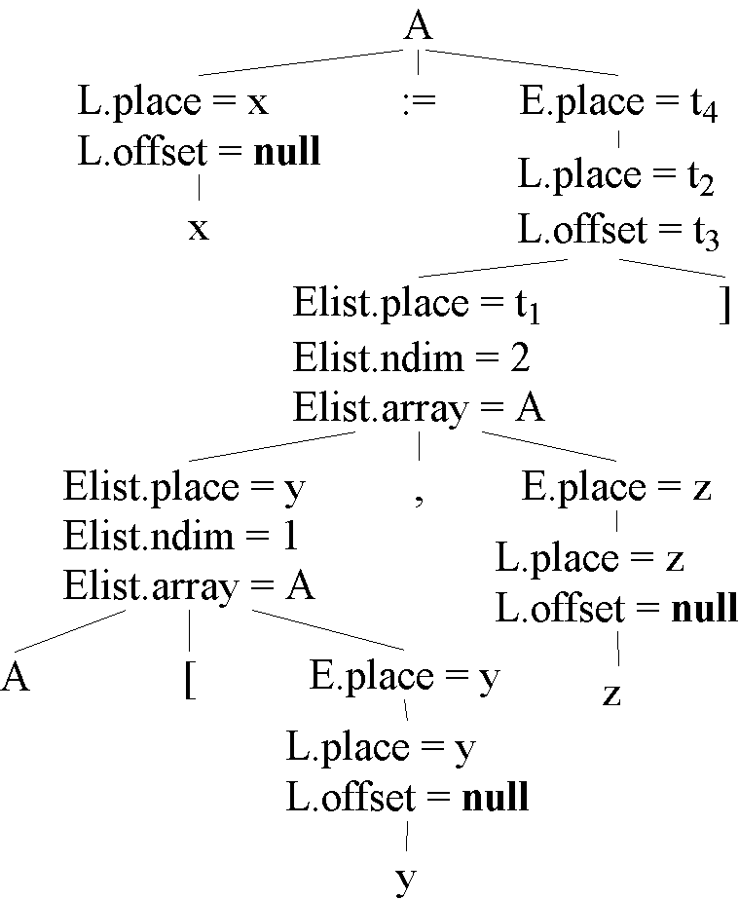
例8.2
10×20的数组，low₁=low₂=1, n₁=10, n₂=20, w=4
翻译x := A[y, z]
生成的三地址码：
t₁ := y * 20
t₁ := t₁ + z
t₂ := c
t₃ := 4 * t₁
t₄ := t₂[t₃]
x := t₄

Slide 32
8.3.5 类型转换
E→E₁ + E₂的语义动作
E.place = newtemp;
if (E₁.type == integer && E₂.type == integer) {
emit(E.place ‘:=’ E₁.place ‘int+’ E₂.place; E.type = integer; }
else if (E₁.type == real && E₂.type == real) {
emit(E.place ‘:=’ E₁.place ‘real+’ E₂.place; E.type = real; }
else if (E₁.type == integer && E₂.type == real) {
u = newtemp;
emit(u ‘:=’ ‘inttoreal’ E₁.place);
emit(E.place ‘:=’ u ‘real+’ E₂.place; E.type = integer; }
else if (E₁.type == real && E₂.type == integer) …

Slide 33
类型转换例子
x := y + i * j x、y——实数 i、j——整数
t₁ := i int* j
t₃ := inttoreal t₁
t₂ := y real+ t₃
x := t₂

Slide 34
8.3.6 记录（结构）域的访问
保存每个域的类型和相对地址→符号表
lookup可用于域名字
独立符号表
t：符号表指针，record(t)→T.type
翻译p^.info + 1
p的类型pointer(record(t))
p^的类型record(t)
得到t→查找info域

Slide 35
8.4 布尔表达式的翻译
E→E or E | E and E | not E | (E) | id relop id | true | false
8.4.1 两种翻译方式
数值编码：0－false，非0－ture
结合控制流语句 属性true——布尔表达式为真时跳转到的程序位置 属性false——布尔表达式为假时跳转到的程序位置
短路求值
E₁ or E₂，E₁=false才对E₂求值
注意副作用问题：函数调用

Slide 36
8.4.2 用数值表示布尔值
布尔表达式的翻译类似算术表达式的翻译
或—加、与—乘、非—取负 a or b and not c ➔
t₁ := not c
t₂ := b and t₁
t₃ := a or t₂
比较运算→（无）条件转移语句赋布尔值 a < b ➔ if a < b then 1 else 0
100: if a < b goto 103
101: t := 0
102: goto 104
103: t := 1
104:

Slide 37
翻译模式
E→E₁ or E₂ { E.place = newtemp;
emit(E.place ‘:=’ E₁.place ‘or’ E₂.place); }
E→E₁ and E₂ { E.place = newtemp;
emit(E.place ‘:=’ E₁.place ‘and’ E₂.place); }
E→not E₁ { E.place = newtemp;
emit(E.place ‘:=’ ‘not’ E₁.place); }
E→( E₁ ) { E.place = E₁.place; }
E→id₁ relop id₂ { E.place = newtemp;
emit(‘if’ id₁.place relop.op id₂.place ‘goto’ nextstat + 3);
emit(E.place ‘:=’ ‘0’);
emit(‘goto’ nextstat + 2);
emit(E.place ‘:=’ ‘1’); }
E→true { E.place = newtemp; emit(E.place ‘:=’ ‘1’); }
E→false { E.place = newtemp; emit(E.place ‘:=’ ‘0’); }

Slide 38
例8.3
翻译a < b or c < d and e < f
100: if a < b goto 103 107: t₂ := 1
101: t₁ := 0 108: if e < f goto 111
102: goto 104 109: t₃ := 0
103: t₁ := 1 110: goto 112
104: if c < d goto 107 111: t₃ := 1
105: t₂ := 0 112: t₄ := t₂ and t₃
106: goto 108 113: t₅ := t₁ or t₄

Slide 39
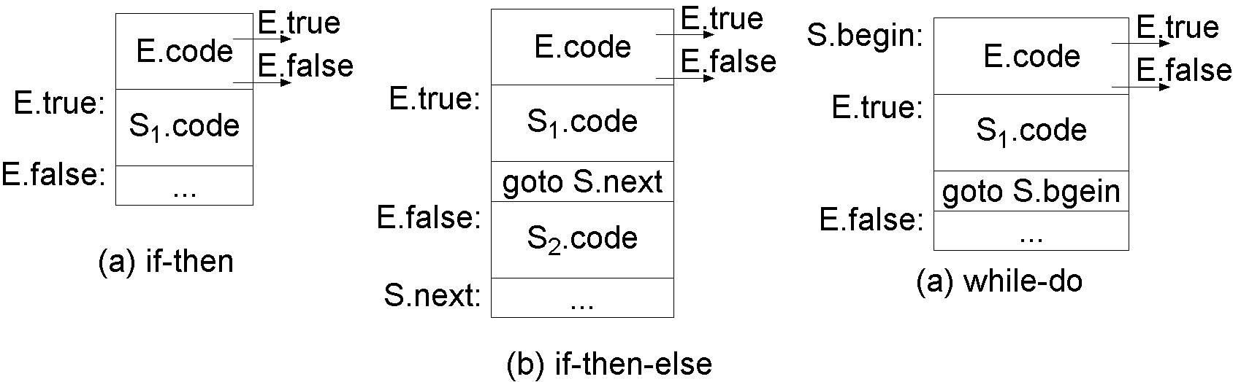
8.4.3 控制流语句的翻译
布尔表达式翻译回归其本质用途：程序控制流
与控制流语句协同翻译：
控制流语句确定布尔表达式为真/假时跳转的地址
作为继承属性传递给布尔表达式
布尔表达式（比较运算）用其生成跳转语句
S→if E then S₁ | if E then S₁ else S₂ | while E do S₁

Slide 40
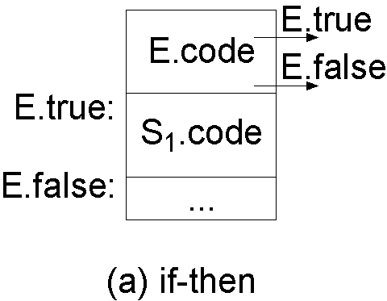
语法制导定义－if
S→ if E then S₁ E.true = newlabel; E.false = S.next;
S₁.next = S.next;
S.code = E.code || gen(E.true ‘:’) || S₁.code

Slide 41
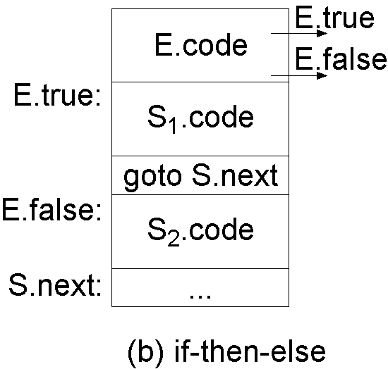
语法制导定义－if-else
S→if E then S₁ else S₂
E.true = newlabel; E.false = newlabel;
S₁.next = S.next; S₂.next = S.next;
S.code = E.code || gen(E.true ‘:’) || S₁.code
|| gen(‘goto’ S.next) || gen(E.false ‘:’) ||S₂.code

Slide 42
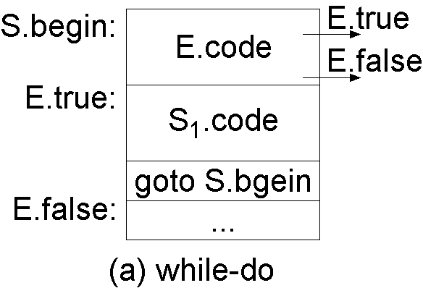
语法制导定义－While
S→while E do S₁
S.begin = newlabel; E.true = newlabel;
E.false = S.next; S₁.next = S.begin;
S.code = gen(S.being ‘:’) || E.code || gen(E.true ‘:’) ||
S₁.code || gen(‘goto’ S.begin)

Slide 43
8.4.5 布尔表达式结合控制流语句翻译
布尔运算：将“真”、“假”跳转地址继续向下传递 比较运算：利用“真”、“假”地址生成跳转语句
E→E₁ or E₂ E₁.true = E.true; E₁.false = newlabel;
E₂.true = E.true; E₂.false = E.false;
E.code = E₁.code || gen(E₁.false ‘:’) || E₂.code
E→E₁ and E₂ E₁.true = newlabel; E₁.false = E.false;
E₂.true = E.true; E₂.false = E.false;
E.code = E₁.code || gen(E₁.true ‘:’) || E₂.code
E→not E₁ E₁.true = E.false; E₁.false = E.true; E.code = E₁.code;
E→( E₁ ) E₁.true = E.true; E₁.false = E.false; E.code = E₁.code;
E→id₁ relop id₂ E.code = gen(‘if’ id₁.place relop.op id₂.place
‘goto’ E.true) || gen(‘goto’ E.false)
E→true E.code = gen(‘goto’ E.true);
E→false E.code = gen(‘goto’ E.false);

Slide 44
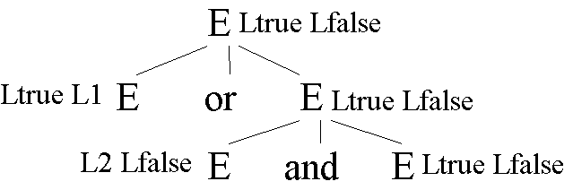
例8.4
a < b or c < d and e < f
生成代码：
if a < b goto Ltrue
goto L1
L1: if c < d goto L2
goto Lfalse
L2: if e < f goto Ltrue
goto Lfalse

Slide 45
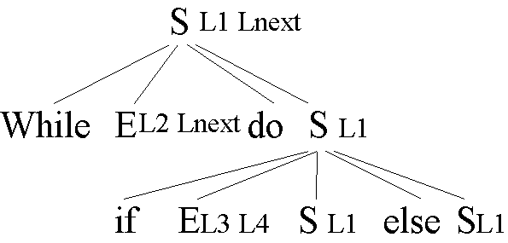
例8.5
while a < b do
if c < d then
x := y + z
else
x := y – z
生成代码为：
L1: if a < b goto L2 L4: t₂ := y - z
goto Lnext x := t₂
L2: if c < d goto L3 goto L1
goto L4 Lnext:
L3: t₁ := y + z
x := t₁
goto L1

Slide 46
8.4.6 混合翻译方式
E→E + E | E and E | E relop E | id
E→E₁ + E₂对应的语义规则为：
E.type = arith;
if (E₁.type = arith and E₂.type = arith) {
E.place = newtemp;
E.code = E₁.code || E₂.code || gen(E.place ‘:=’ E₁.place ‘+’ E₂.place);
} else if (E₁.type = arith and E₂.type = bool) {
E.place = newtemp; E₂.true = newlabel; E₂.false = newlabel;
E.code = E₁.code || E₂.code ||
gen(E₂.true ‘:’ E.place ‘:=’ E₁.place + 1) ||
gen(‘goto’ nextstat + 1) ||
gen(E₂.false ‘:’ E.place ‘:=’ E₁.place)
} else if …

Slide 47
8.5 case语句的翻译
switch E
begin
case V₁ : S₁
case V₂ : S₂
…
case V_{n-1} : S_{n-1}
default : S_{n}
end
计算表达式E
寻找哪个V与E的值相等，都不等，则选择default
运行对应的语句

Slide 48
翻译方法
第(2)步是一个n-路分支
方法1：翻译为简单的条件分支语句
方法2：表驱动
表项——<值，标号>
利用一循环进行检测
hash表
直接定位
取值范围小，i_{min}~i_{max}
标号数组label[i_{max} - i_{min} + 1]
值j → 对应语句标号label[j - i_{min}]
表达式求值 → 直接定位标号

Slide 49
翻译方法1
计算E→t
goto test
L₁: S₁代码
goto next
L₂: S₂代码
goto next
…
L_{n-1}: S_{n-1}代码
goto next
L_{n}: S_{n}代码
goto next
test: if (t == V₁) goto L₁
if (t == V₂) goto L₂
…
if (t == V_{n-1}) goto L_{n-1}
goto L_{n}
next:

Slide 50
翻译方法2
计算E→t
if t <> V₁ goto L₁
S₁代码
goto test
L₁: if t <> V₂ goto L₂
S₂代码
goto next
L₂:
…
L_{n-2}: if t <> V_{n-1} goto L_{n-1}
S_{n-1}代码
goto next
L_{n}: S_{n}代码
next:

Slide 51
8.6 BackPatching技术
第4节语法制导定义实现方法
两遍扫描：创建语法树，然后计算属性值
若单遍扫描：生成转移语句时目的地址未知
backpatching：布尔表达式生成转移语句时“留空”，控制流语句确定地址时“填空”
语句→四元式数组，地址——数组索引
makelist(i)：创建列表，仅包含i——指向四元式数组索引——还无法填写地址的转移语句，“留空”
merge(p₁, p₂)：合并列表p₁、p₂ ——两个转移语句的目的地址是相同的，目前仍无法填写
backpatch(p, i)：将列表p指向的所有语句中的空白处填入i——已经知道了这些转移语句的目的地址应该是i

Slide 52
8.6.1 语法制导定义
用下一语句编号“填空”
E→E₁ or M E₂ { backpatch(E₁.falselist, M.quad);
E.truelist = merge(E₁.truelist, E₂.truelist);
E.falselist = E₂.falselist; }
E→E₁ and M E₂ { backpatch(E₁.truelist, M.quad);
E.truelist = E₂.truelist;
E.falselist = merge(E₁.falselist, E₂.falselist); }
E→not E₁ { E.truelist = E₁.falselist;
E.falselist = E₁.truelist; }
E→( E₁ ) { E.truelist = E₁.truelist;
E.falselist = E₁.falselist; }
还填不了的留给上层节点

Slide 53
语法制导定义（续）
下一语句编号 为“留空”位置
E→id₁ relop id₂ { E.truelist = makelist(nextquad);
E.falselist = makelist(nextquad + 1);
emit(‘if’ id₁.place relop.op id₂.place ‘goto _’);
emit(‘goto _’); }
E→true { E.truelist = makelist(nextquad);
emit(‘goto _’); }
E→false { E.falselist = makelist(nextquad);
emit(‘goto _’); }
M→ε { M.quad = nextquad; }

Slide 54
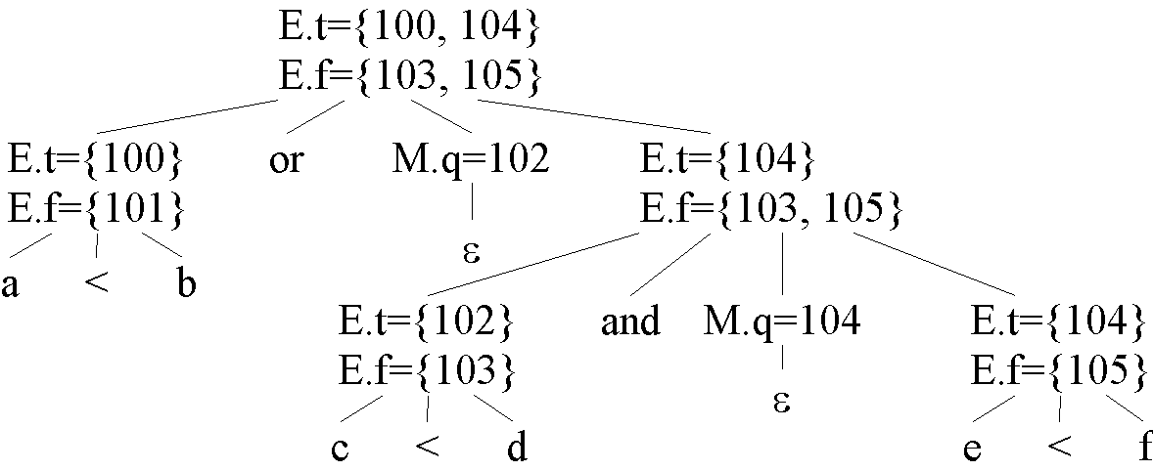
例8.6
a < b or c < d and e < f

Slide 55
例8.6（续）
a < b归约为E，产生两个四元式
100: if a < b goto _
101: goto _
E→E₁ or M E₂中的M，属性值为102
c < d归约为E，产生两个四元式
102: if c < d goto _
103: goto _
E→E₁ and M E₂中的M，属性值为104
e < f归约为E，产生两个四元式
104: if e < f goto _
105: goto _

Slide 56
例8.6（续）
利用E→E₁ and M E₂归约，backpatch({102},104)
100: if a < b goto _
101: goto _
102: if c < d goto 104
103： goto _
104: if e < f goto _
105: goto _
规约E→E₁ or M E₂，backpatch({101},102)
100: if a < b goto _
101: goto 102
102: if c < d goto 104
103: goto _
104: if e < f goto _
105: goto _
E.truelist
E.falselist

Slide 57
8.6.2 控制流语句的翻译
S→if E then M₁ S₁ N else M₂ S₂
{ backpatch(E.truelist, M₁.quad);
backpatch(E.falselist, M₂.quad);
S.nextlist = merge(S₁.nextlist, merge(N.nextlist, S₂.nextlist)); }
N→ε { N.nextlist = makelist(nextquad); emit(‘goto _’); }
M→ε { M.quad = nextquad; }
S→while M₁ E do M₂ S₁
{ backpatch(S₁.nextlist, M₁.quad);
backpatch(E.truelist, M₂.quad);
S.nextlist = E.falselist;
emit(‘goto’ M₁.quad); }
S→begin L end { S.nextlist = L.nextlist; }

Slide 58
控制流语句的翻译（续）
S→A { S.nextlist = null; }
L→L₁ ; M S { backpatch(L₁.nextlist, M.quad);
L.nextlist = S.nextlist; }
L→S { L.nextlist = S.nextlist; }

Slide 59
8.7 过程调用的翻译
S→ call id ( Elist )
Elist→Elist , E
Elist→E
调用序列
为被调用过程活动记录分配内存
计算参数值，传递给被调用过程
保存调用过程状态，保存返回地址
生成转移语句→被调用过程
返回序列
返回值传递给调用过程
恢复调用过程的活动记录
跳转回返回地址

Slide 60
简单例子
参数传地址方式，内存静态分配
param语句——参数的占位符
第一个param语句指针传递给被调用过程
调用序列
计算参数
param语句列表——罗列参数
所有参数表达式place属性保存在队列queue中

Slide 61
简单例子（续）
翻译模式
S→call id ( Elist )
{ for queue中每个项p do
emit(‘param’ p);
emit(‘call’ id.place); }
Elist→Elist , E { 将E.place添加到queue尾部; }
Elist→E { 初始化queue，仅包含E.place; }

Slide 62
递归遍历语法树生成代码
void tree::gen_code(ostream &out)
{
gen_header(out); // 生成汇编程序头部
Node *p = root->children[0];
if (p->kind == DECL_NODE)
gen_decl(out, p); // 生成变量声明
out << endl << endl << "\t.code" << endl;
recursive_gen_code(out, root); // 汇编程序生成递归函数
if (root->label.next_label != "")
out << root->label.next_label << ":" << endl;
out << "\tinvoke ExitProcess, 0" << endl;
out << "end " << root->label.begin_label << endl;
}

Slide 63
打印程序头部
void tree::gen_header(ostream &out)
{
out << "\t.586" << endl;
out << "\t.model flat, stdcall" << endl;
out << "\toption casemap :none" << endl;
out << endl;
out << "\tinclude \\masm32\\include\\windows.inc" << endl;
out << "\tinclude \\masm32\\include\\user32.inc" << endl;
out << "\tinclude \\masm32\\include\\kernel32.inc" << endl;
out << "\tinclude \\masm32\\include\\masm32.inc" << endl;
out << endl;
out << "\tincludelib \\masm32\\lib\\user32.lib" << endl;
out << "\tincludelib \\masm32\\lib\\kernel32.lib" << endl;
out << "\tincludelib \\masm32\\lib\\masm32.lib" << endl;
}

Slide 64
变量声明
void tree::gen_decl(ostream &out, Node *t)
{
out << endl << endl << "\t.data" << endl;
for (; t->kind == DECL_NODE; t = t->sibling)
{
for (Node *p = t->children[1]; p; p = p->sibling)
if (p->type == Integer)
out << “\t\t_” << symtbl.getname(p->attr.symtbl_seq) << “ DWORD 0” << endl; // “_”+C源程序变量名→汇编程序变量名
else if (p->type == Char)
out << "\t\t_" << symtbl.getname(p->attr.symtbl_seq) << " BYTE 0" << endl;
}

Slide 65
变量声明（续）
for (int i = 0; i < temp_var_seq; i++) // 声明临时变量（“t”+编号）
{
out << "\t\tt" << i << " DWORD 0" << endl;
}
out << "\t\tbuffer BYTE 128 dup(0)" << endl;
out << "\t\tLF BYTE 13, 10, 0" << endl;
}

Slide 66
递归代码生成函数入口
void tree::recursive_gen_code(ostream &out, Node *t)
{
if (t->kind == STMT_NODE)
{
stmt_gen_code(out, t); // 生成语句的汇编码
}
else if (t->kind == EXPR_NODE && (t->kind_kind == OP_EXPR || t->kind_kind == NOT_EXPR))
{
expr_gen_code(out, t); // 生成表达式的汇编码
}
}

Slide 67
表达式代码生成
void tree::expr_gen_code(ostream &out, Node *t)
{
Node *e1 = t->children[0]; // 第一个运算对象
Node *e2 = t->children[1]; // 第二个运算对象
switch (t->attr.op)
{
case PLUS: // 加法表达式
out << “\tMOV eax, ”; // 取出第一个运算对象到eax
if (e1->kind_kind == ID_EXPR) // 变量打印名字
out << "_" << symtbl.getname(e1->attr.symtbl_seq);
else if (e1->kind_kind == CONST_EXPR) // 常量打印数值
out << e1->attr.vali;
else out << “t” << e1->temp_var; // 运算表达式打印中间结果临时变量
out << endl;
out << “\tADD eax, ”; // eax与第二个运算对象进行加法

Slide 68
表达式代码生成（续）
if (e2->kind_kind == ID_EXPR)
out << "_" << symtbl.getname(e2->attr.symtbl_seq);
else if (e2->kind_kind == CONST_EXPR)
out << e2->attr.vali;
else out << "t" << e2->temp_var;
out << endl;
out << “\tMOV t” << t->temp_var << “, eax” << endl; // 保存结果
break;

Slide 69
表达式代码生成（续）
case LT:
out << "\tMOV eax, ";
if (e1->kind_kind == ID_EXPR)
out << "_" << symtbl.getname(e1->attr.symtbl_seq);
else if (e1->kind_kind == CONST_EXPR)
out << e1->attr.vali;
else out << "t" << e1->temp_var;
out << endl;
out << "\tCMP eax, ";
if (e2->kind_kind == ID_EXPR)
out << "_" << symtbl.getname(e2->attr.symtbl_seq);
else if (e2->kind_kind == CONST_EXPR)
out << e2->attr.vali;
else out << "t" << e2->temp_var;
out << endl;
out << “\tjl ” << t->label.true_label << endl; // 跳转到真值出口
out << “\tjmp ” << t->label.false_label << endl; // 跳转到假值出口
break;

Slide 70
语句代码生成
void tree::stmt_gen_code(ostream &out, Node *t)
{
if (t->kind_kind == COMP_STMT)
{
for (int i = 0; t->children[i]; i++)
{
recursive_gen_code(out, t->children[i]);
for (Node *p = t->children[i]->sibling; p; p = p->sibling)
recursive_gen_code(out, p);
}
}

Slide 71
语句代码生成（续）
else if (t->kind_kind == WHILE_STMT)
{
if (t->label.begin_label != “”) // while循环开始标号
out << t->label.begin_label << ":" << endl;
recursive_gen_code(out, t->children[0]); // 生成布尔表达式代码
recursive_gen_code(out, t->children[1]); // 生成循环体代码
out << “\tjmp ” << t->label.begin_label << endl; // 跳转到循环开始
}

Slide 72
语句代码生成（续）
void tree::get_temp_var(Node *t)
{
if (t->kind != EXPR_NODE)
return;
if (t->attr.op < PLUS || t->attr.op > OVER)
return;
Node *arg1 = t->children[0];
Node *arg2 = t->children[1];
// 临时变量重用（收回不用的临时变量）
if (arg1->kind_kind == OP_EXPR)
temp_var_seq--;
if (arg2 && arg2->kind_kind == OP_EXPR)
tree::temp_var_seq--;
t->temp_var = tree::temp_var_seq; // 分配临时变量
tree::temp_var_seq++;
}

Slide 73
语句代码生成（续）
void tree::stmt_get_label(Node *t) // 为语句生成标号
{
switch (t->kind_kind)
{ …
case WHILE_STMT:
{
Node *e = t->children[0]; // 循环判定条件——布尔表达式
Node *s = t->children[1]; // 循环体
if (t->label.begin_label == "")
t->label.begin_label = new_label(); // 生成循环开始标号
s->label.next_label = t->label.begin_label; // 循环体的“下一条语句”是循环开始标号——继续循环
s->label.begin_label = e->label.true_label = new_label(); // 生成循环体开始标号——也是循环条件真值出口
if (t->label.next_label == "")
t->label.next_label = new_label(); // 生成整个循环的下一条语句标号（循环结束）
e->label.false_label = t->label.next_label; // 循环条件假值出口即循环结束
if (t->sibling)
t->sibling->label.begin_label = t->label.next_label; // 兄弟结点的开始标号即这条语句的下一个标号
recursive_get_label(e); // 递归地生成布尔表达式内标号
recursive_get_label(s); // 递归地生成循环体内标号
}
}
}
显然，标号是继承属性

Slide 74
语句代码生成（续）
void tree::expr_get_label(Node *t) // 布尔表达式生成标号
{
if (t->type != Boolean) return;
Node *e1 = t->children[0]; // 第一子表达式
Node *e2 = t->children[1]; // 第二子表达式
switch (t->attr.op)
{
case AND:
e1->label.true_label = new_label(); // 子表达式一为真，跳转到子表达式二代码
e2->label.true_label = t->label.true_label; // 子表达式二也为真，与操作结果为真——真值出口是相同标号
e1->label.false_label = e2->label.false_label = t->label.false_label; // 三者假值出口是相同标号
break;
case OR:
e1->label.false_label = new_label();
e2->label.false_label = t->label.false_label;
e1->label.true_label = e2->label.true_label = t->label.true_label;
break;
case NOT:
e1->label.true_label = t->label.false_label;
e1->label.false_label = t->label.true_label;
break;
}
if (e1) recursive_get_label(e1);
if (e2) recursive_get_label(e2);
}

Slide 75
语句代码生成（续）
int main(int argc, char *argv[])
{
int n = 1;
lexer lexer;
parser parser;
if (parser.yycreate(&lexer)) {
if (lexer.yycreate(&parser)) {
lexer.yyin = new ifstream(argv[1]);
lexer.yyout = new ofstream(argv[2]);
n = parser.yyparse();
parse_tree.get_label();
parse_tree.gen_code(*lexer.yyout);
}
}
getchar();
return n;
}

Slide 76
SSA
静态单赋值，static single assignment form
维基百科：In compiler design, static single assignment form (often abbreviated as SSA form or simply SSA) is a property of an intermediate representation (IR), which requires that each variable is assigned exactly once, and every variable is defined before it is used.
每个变量只被赋值一次，引用前先定义

Slide 77
如何得到SSA形式的IR
原IR中的每个变量被分割成不同的版本（version）
每个定义（definition：静态分析术语，可以理解为赋值）对应一个版本
通常用原变量名加下标表示不同的版本
在SSA形式中，UD链（Use-Define Chain，每个引用对应唯一定义）是十分明确的
y := 1
y := 2
x := y
y₁ := 1
y₂ := 2
x₁ := y₂

Slide 78
SSA的作用
可以简化很多编译优化方法的过程
对很多编译优化方法来说，可以获得更好的优化结果
如下面的例子
第三行对y的引用来自于第二行对y的定义
➔第一行的赋值是多余的
对非SSA形式的IR，要做到达-定义分析
而SSA形式的IR中可直接看到引用-定义关系
y := 1
y := 2
x := y
y₁ := 1
y₂ := 2
x₁ := y₂

Slide 79
简单SSA算法
局部值编号LVN
对每个基本块（第9章，程序划分得到的永远连续执行的语句序列，基本块之间连接→程序流图），按执行顺序处理语句
遇到对变量的赋值，记录右侧IR为变量的当前定义
遇到读取变量，查询其当前定义
局部编号完毕，基本块变为filled 只有filled基本块才可追加后继基本块
Simple and Efficient Construction of Static Single Assignment Form, CC’13

Slide 80
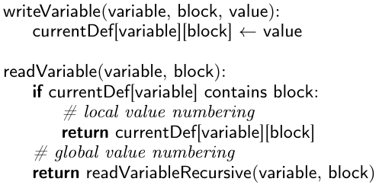
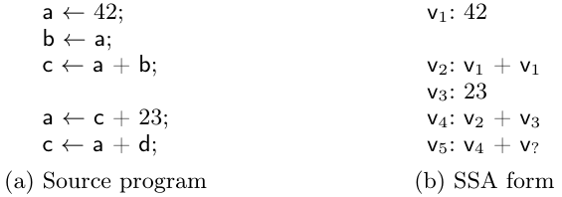

简单SSA算法描述
每个SSA值用一个名字v_{i}表示，名字本身并无意义
难点：定义不在同一个基本块中（v?，特别是多个前驱中都有定义的情况）——第10章解决（$ϕ函数$）
Simple and Efficient Construction of Static Single Assignment Form, CC’13

Slide 81
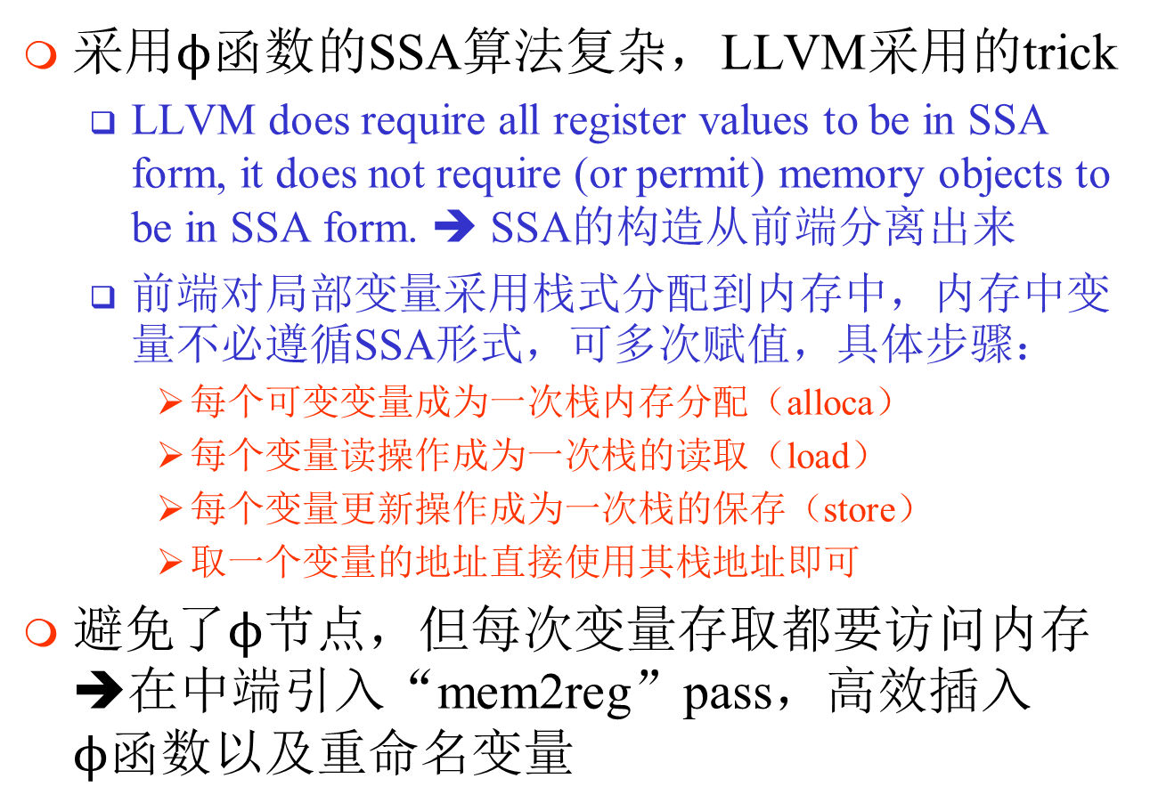
LLVM中的SSA
采用$ϕ函数$的SSA算法复杂，LLVM采用的trick
LLVM does require all register values to be in SSA form, it does not require (or permit) memory objects to be in SSA form. ➔ SSA的构造从前端分离出来
前端对局部变量采用栈式分配到内存中，内存中变量不必遵循SSA形式，可多次赋值，具体步骤：
每个可变变量成为一次栈内存分配（alloca）
每个变量读操作成为一次栈的读取（load）
每个变量更新操作成为一次栈的保存（store）
取一个变量的地址直接使用其栈地址即可
避免了$ϕ$节点，但每次变量存取都要访问内存➔在中端引入“mem2reg”pass，高效插入$ϕ函数$以及重命名变量

Slide 82

单选题
1分
ε是____ _____。
A
终结符
B
非终结符
C
空符号
D
空字符串
提交

Slide 83
单选题
1分
对下面CFG构造预测分析表，不正确的说法是____ _____。
S → i E t SS’ | a S’ → eS | ε
E → b
A
S → a应填入列a
B
S’ → eS应填入列e
C
S’ → ε应填入列ε
D
S’ → ε应填入列e
提交

Slide 84
单选题
1分
对下面CFG，正确的说法是____ _____。
S → TU T → 0T1 | ε U→1U0 | ε
A
接受所有0、1个数相等的0、1串
B
存在等价的正则表达式
C
是LL(1)文法
D
是算符文法
提交

Slide 85
单选题
1分
文法G：S→xSx | y能够识别的语言是____ _____。
A
xyx
B
(xyx)*
C
x^{n}yx^{n}(n>=0)
D
x*yx*
提交

Slide 86
单选题
1分
在进行同心集合并时可能会产生新的____ _____冲突。
A
移进
B
归约/归约
C
归约
D
移进/归约
提交

Slide 87
单选题
1分
在LR语法分析栈中存放的状态是识别____ _____的DFA状态。
A
最右句型
B
最右句柄
C
活前缀
D
项目
提交

Slide 88
单选题
1分
上下文无关文法____ _____产生语言L={a^{n}b^{n}c^{i}|i>=1,n>=1} 。
A
可以
B
不可以
提交

Slide 89
单选题
1分
对下面CFG，说法错误的是____ _____。
E→ E+E | E*E | (E) | id
A
消除左递归后即可用预测分析法进行分析
B
可用算符优先分析算法进行分析
C
可消除LR分析表中冲突，从而用SLR分析
D
是二义性文法
提交

Slide 90
单选题
1分
对下面CFG，说法错误的是____ _____。
S → aA A → Bb B → Ba | a
C → Ab
A
C是无用的
B
与aa⁺b对应相同的语言
C
是算符文法
D
aaab是其活前缀
提交

Slide 91
单选题
1分
用DAG表示下面表达式，需____ _____个结点。
a + (a + a + a * (a + a)) * a
A
4
B
5
C
6
D
7
提交

Slide 92
单选题
1分
S属性定义更不容易和____ _____相结合。
A
预测分析
B
算符优先分析
C
SLR分析
D
规范LR分析
提交

Slide 93
单选题
1分
如果对类型采用名字等价判定，则披着羊皮的灰太狼会被认为是____ _____。
A
羊
B
狼
C
灰太狼
D
以上皆错
提交

Slide 94
单选题
1分
关于下面类型表达式，____ _____是正确的。
(pointer(char)→int)→pointer(char)
A
C语言对这种类型的等价判定采用名字等价方式
B
Pascal语言采用结构等价方式
C
在C语言中，这种类型会引发类型错误
D
以上皆错
提交

